Slide 1
学习思路
刘缘
2016.9.24

Slide 2
目录
一、点云分类
1、基于规则
2、基于机器学习
二、学习内容
1、Computer Vision
2、Machine Learning
三、补充
1、编程语言
2、相关库
3、数学基础

Slide 3
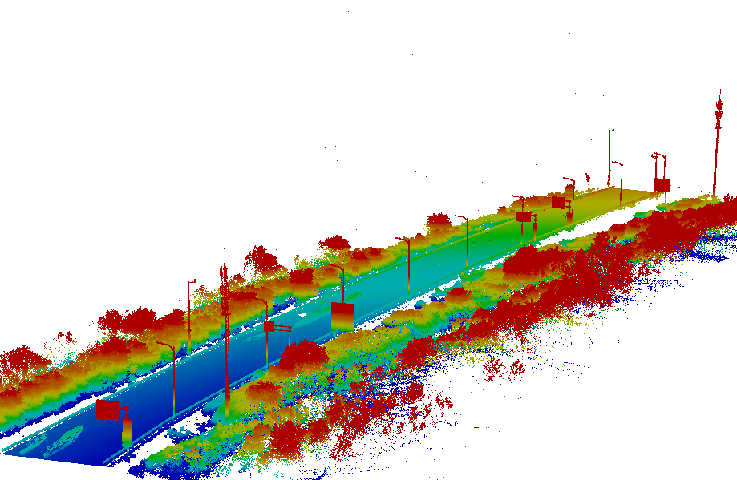
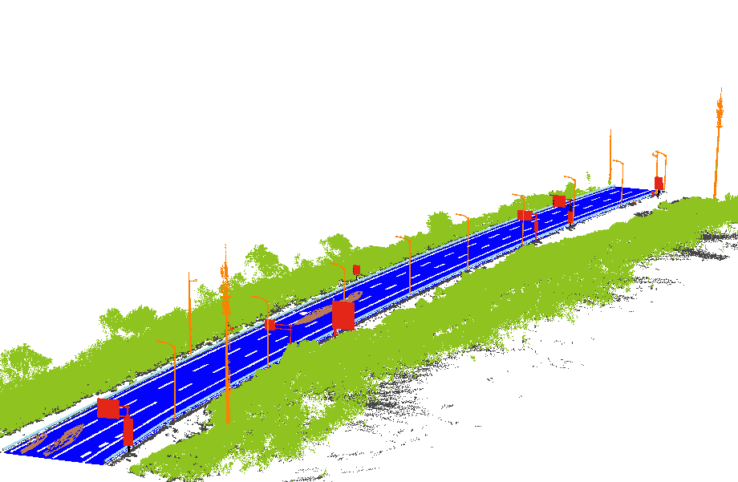
一、点云分类
1、基于规则的分类——基础
如何用计算机语言描述这些规则？
拟合、PCA、RANSAC、mesh等基础算法。
规则所能考虑的情形是有限的（数据相关）
难以用计算机语言直接描述（如Context Feature）

Slide 4
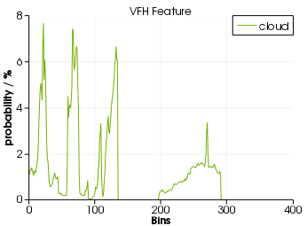
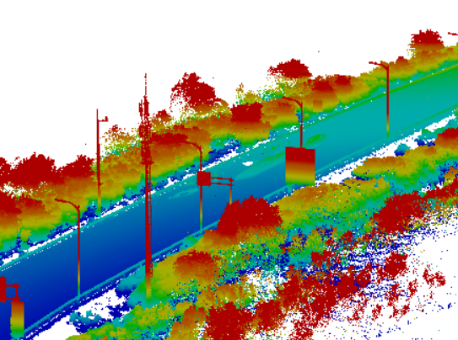

一、点云分类
1、基于机器学习的方法
1）bag of words词库模型（traditionally）
如何平衡分割与分类？
特征如何构建？借鉴CV领域的相关特征提取方法。
分类器
树

Slide 5
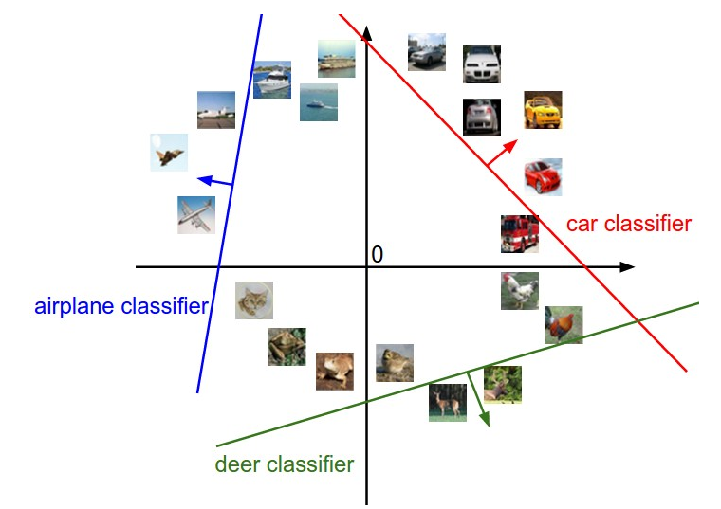
一、点云分类

Slide 6
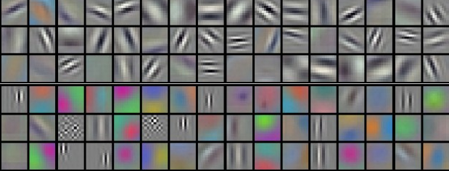
一、点云分类
是否能直接分割分类、自动寻找特征？
2）深度学习
如何应用于点云中？是否有可能？
state of art
why it works
analogy to point cloud

Slide 7
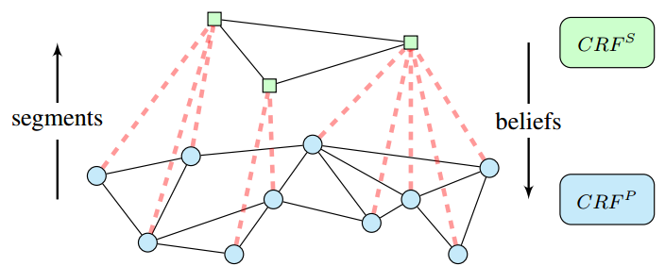
一、点云分类
3）条件随机场
概率图模型中的一类。
优化方法？是否有效？

Slide 8
一、点云分类
训练数据来源？
已有的bench mark：
a.室内数据RGBD：NYU
b.车载LIDAR数据：IGN
c.固定站LIDAR数据：ETH
现有训练数据是否可用（组织形式？）？需要多少训练数据？
如果训练数据不够，我们是否有相应的解决方案？

Slide 9
二、学习内容
1、Computer Vision
目的：
1）学习基本算法，如拟合、RANSAC、阈值分割、等。
2）学习特征构建方法，如局部特征、特征点检测、尺度空间等。
3）学习分割与聚类的基本算法，如区域生长、mean shift、图割以及能量函数最小化相关。
弱化：CV中多视几何部分。

Slide 10
二、学习内容
Szeliski 《Computer Vision: Algorithm and Application》
中文版 《计算机视觉：算法与应用》
参考课程：（PPT以及作业）
http://cs.brown.edu/courses/cs143/
入门课程：
Stanford cs131
http://vision.stanford.edu/teaching/cs131_fall1415/schedule.html

Slide 11
二、学习内容
2、machine learning
目的：了解机器学习的基本原理。掌握一些调参的基本方法。
课程：
Coursera（或者网易公开课）上Andrew Ng的Machine Learning课程
核心内容是该课程上的作业，用matlab完成。
https://www.coursera.org/learn/machine-learning
http://open.163.com/special/opencourse/machinelearning.html
教材：
网易公开课上Andrew Ng的Machine Learning课程的讲义
《Pattern Recognition and Machine Learning》Bishop（这本书比较难）

Slide 12
三、补充
1、编程语言：C++、python、matlab
C++：《C++ Primer》
2、相关库：PCL、liblas、Opencv、scikit learn
3、数学基础：线性代数、概率论、微积分
线性代数：推荐网易公开课里面MIT的线性代数。
http://open.163.com/special/opencourse/daishu.html

Slide 13
谢谢~
刘缘
2016.9.24

